Slide 1
스푸링3.0 – 10장
IoC 컨테이너와 DI

Slide 2
들오가기전 핵심
스프링 3대 핵심
IoC/DI
서비스 추상화
AOP
IoC와 DI를 위한 컨테이너로 동작
결국 자바, 객체지향 기술

Slide 3
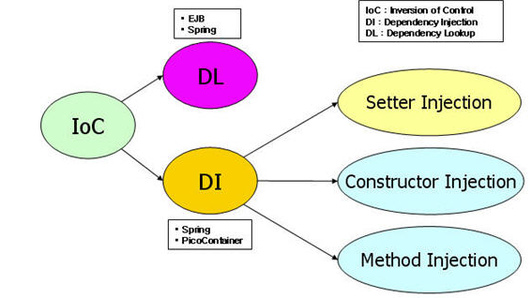
클래스 호출

Slide 4
IoC(Inversion of Control) 컨테이너
컨테이너가 코드 대신 오브젝트에 대한 권한을 갖고 있다.
누군가 제어를 대신해 준다. 그 놈 이 컨테어너
호출방식을 보고 이해

Slide 5
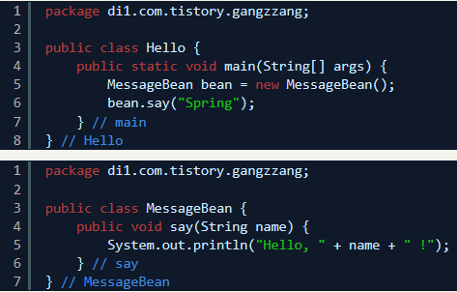
클래스 호출
클래스
클래스
사용,생성,호출

Slide 6
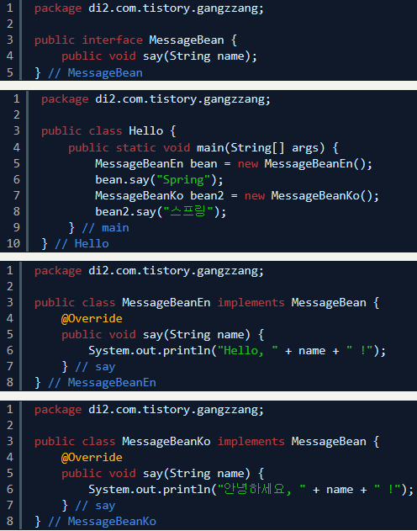
클래스 호출
클래스
사용
인터페이스
구현
생성,호출
구현클래스

Slide 7
클래스호출
클래스
사용
인터페이스
클래스
사용
인터페이스
호출
구현
의존성삽입
구현
팩토리
생성
구현클래스
조립기
생성
구현클래스

Slide 8
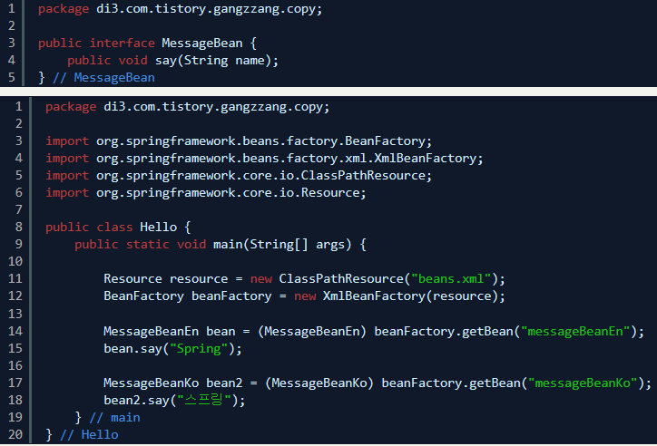
클래스호출

Slide 9
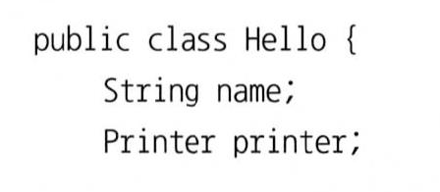
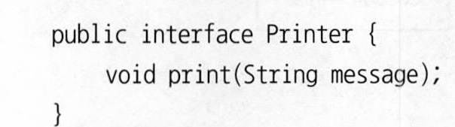
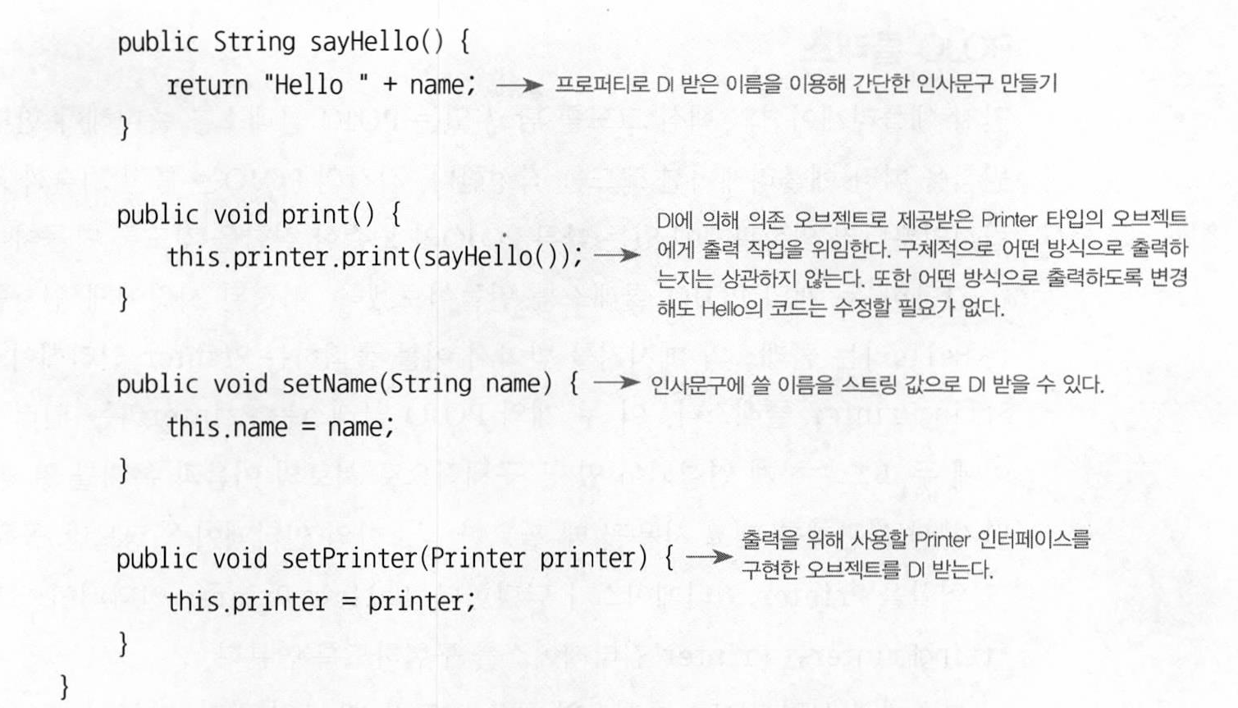
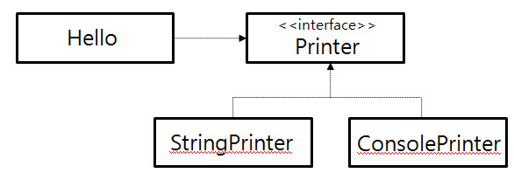
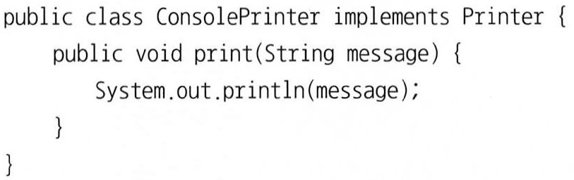
POJO 특정 기술과 스펙에서 독립적일뿐더러 의존관계에 있는 다른 POJO와 느슨한 결합을 갖도록 만듬
출력(구현화) 클래스
버퍼
콘솔

Slide 10
설정 메타정보
IoC컨테이너의 가장 기초적 역할 오브젝트를 생성 이를 관리
스프링 컨테이너가 관리 요런걸 오브젝트 빈
XML NO!
…

Slide 11
IoC 컨테이너 종류
StaticApplicationContext -
실제 사용X
GenericApplicationContext
가장 일반적 애플 컨텍스트 구현 클래스
XML 파일 빈 설정 메타정보
GenericXmlApplicationContext
WebApplicationContext

Slide 12
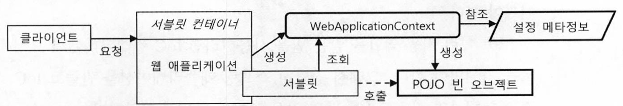
예제 파일
소스

Slide 13
웹 어플 IoC 컨테이너 구성
Web.xml
<listener>
<listener-class> org.springframework.web.context.ContextLoaderListener </listener-class>
</listener>
<listener>
<listener-class>
org.springframework.web.util.Log4jConfigListener </listener-class>
</listener>
…

Slide 14
Web.xml
<servlet>
<servlet-name>spring</servlet-name>
<servlet-class>org.springframework.web.servlet.DispatcherServlet</servlet-class>
<init-param>
<param-name>contextConfigLocation</param-name>
<param-value>
/WEB-INF/conf/*-context.xml
</param-value>
</init-param>
<load-on-startup>1</load-on-startup>
</servlet>
<servlet-mapping>
<servlet-name>spring</servlet-name>
<url-pattern>*.do</url-pattern>
</servlet-mapping>

Slide 15
<bean> 등록
소스

